Slide 1

Cái trống trường em

Slide 2
Tiết 4

Slide 3


Nói và
nghe

Slide 4

Ngôi trường của em
Trường em tên là gì? Ở đâu ?
Điều gì khiến em cảm thấy yêu thích, muốn đến trường hằng ngày ?

Slide 5
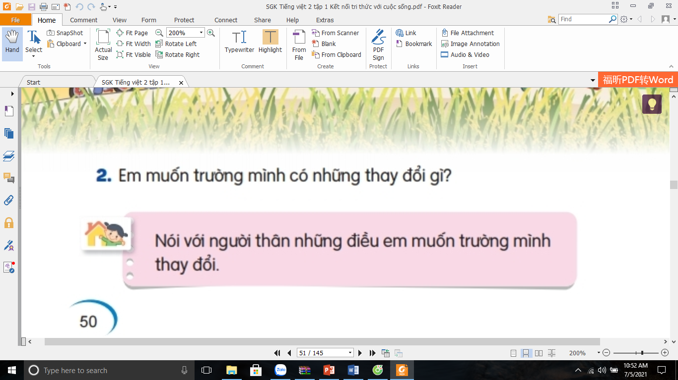
2. Em muốn trường mình có những thay đổi gì?

Slide 6



CỦNG CỐ BÀI HỌC

